Slide 1

CUAI 캐글/데이콘 스터디 1팀
2022.05.03
발표자 : 이주현

Slide 2
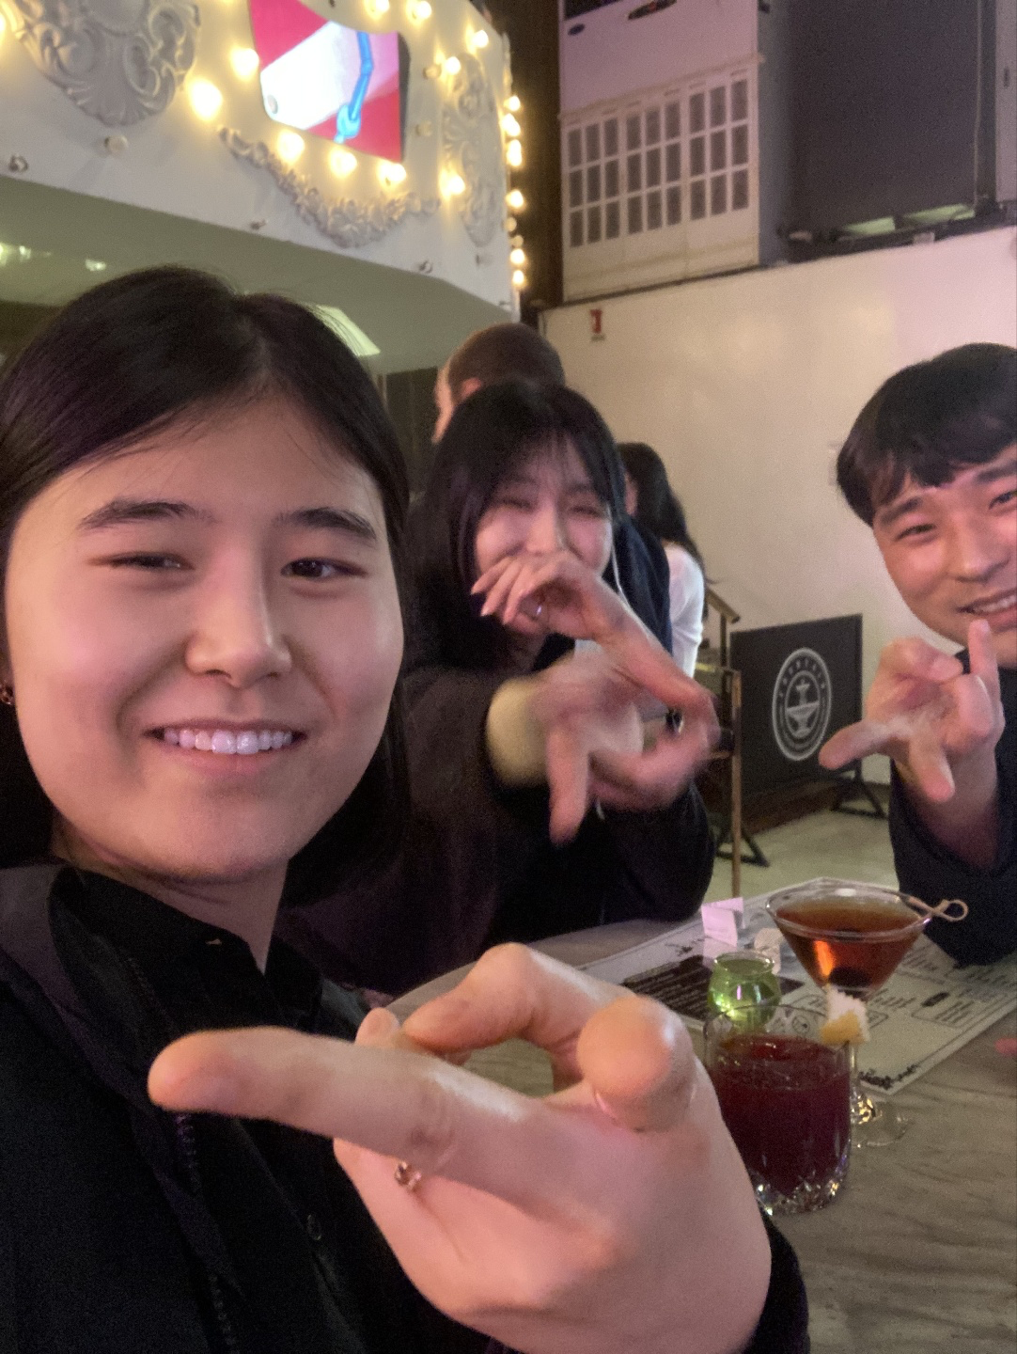
스터디원 소개 및 만남 인증
스터디원 1 : 이주현
스터디원 2 : 유나현
스터디원 3 : 방수민

Slide 3

구내식당 식수 인원 예측 AI 경진대회
목적
: 구내 식당의 요일별 점심, 저녁 식사를 먹는 인원을 예측해서 잔반 발생량 줄이기
https://dacon.io/competitions/official/235743/overview/description

Slide 4
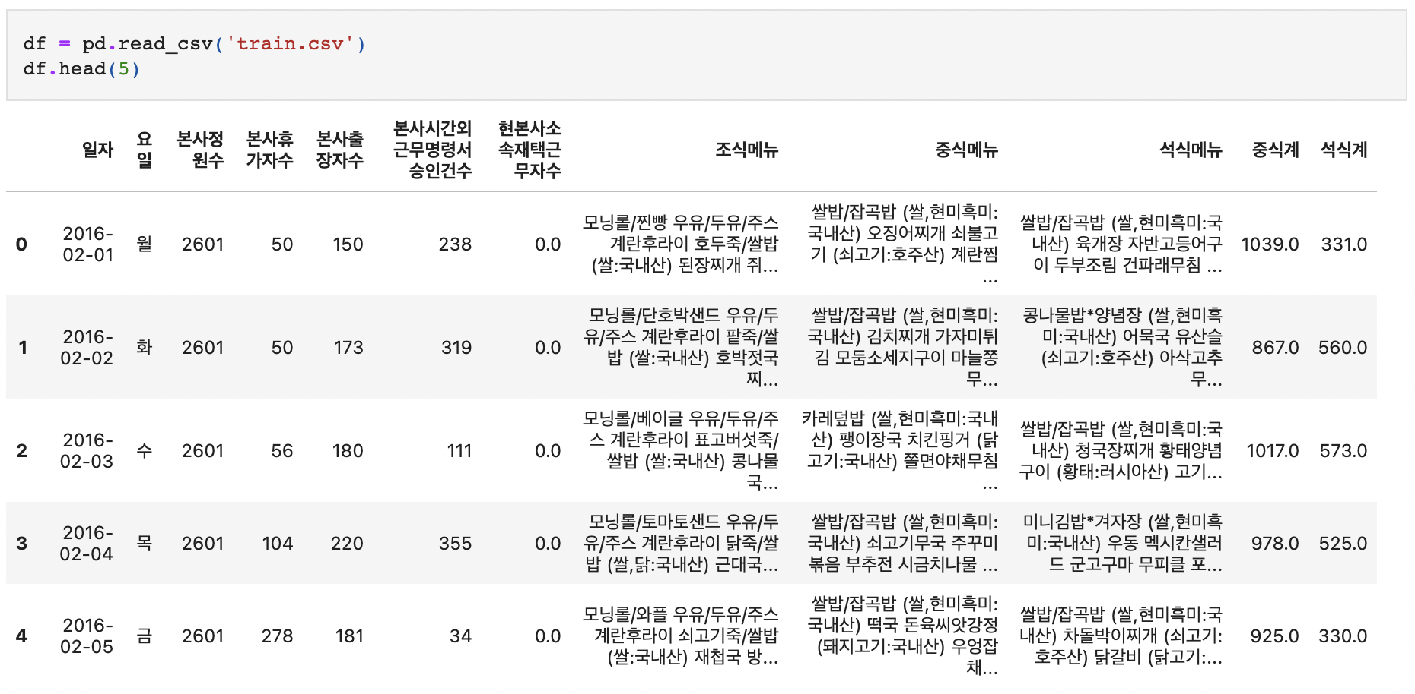
STEP 1. 데이터 살펴보기

Slide 5
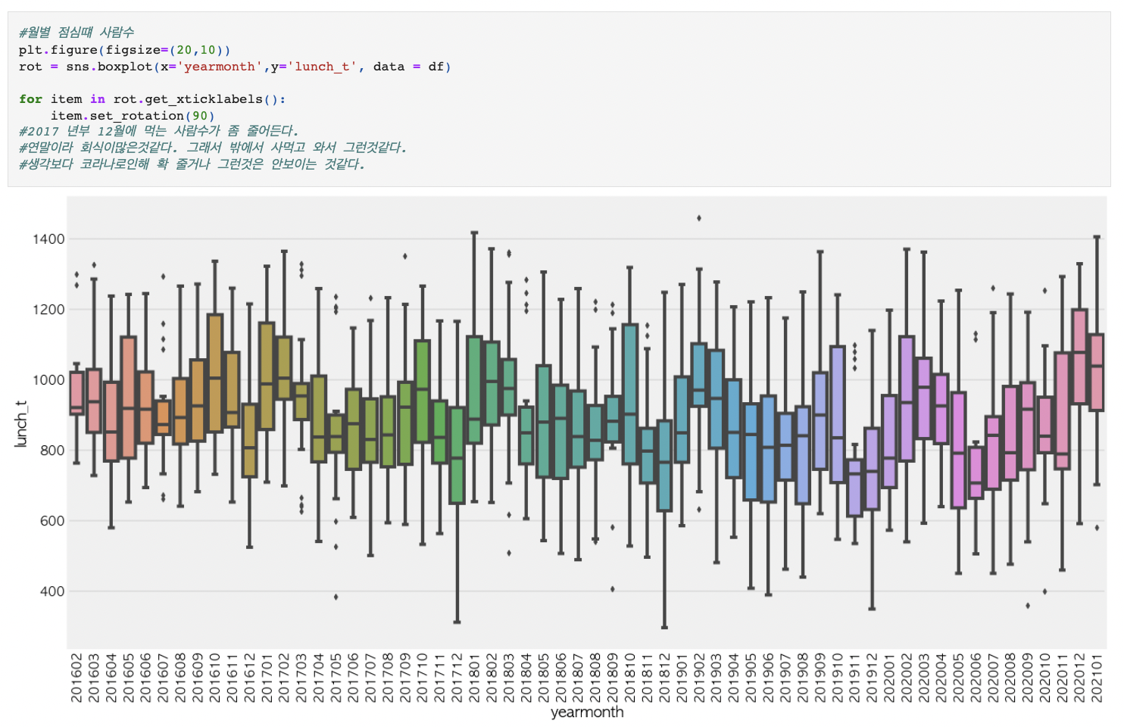
STEP 2. 데이터 시각화

Slide 6
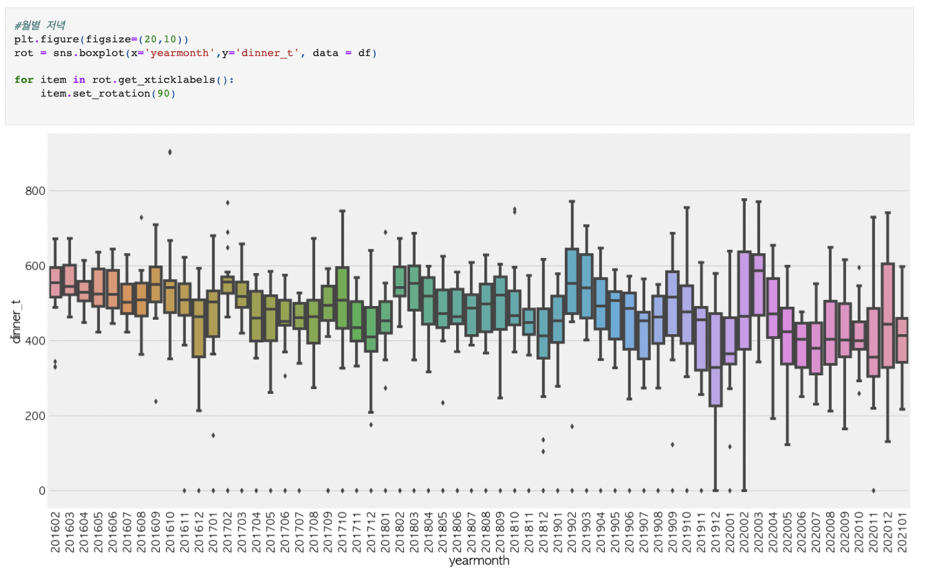

Slide 7
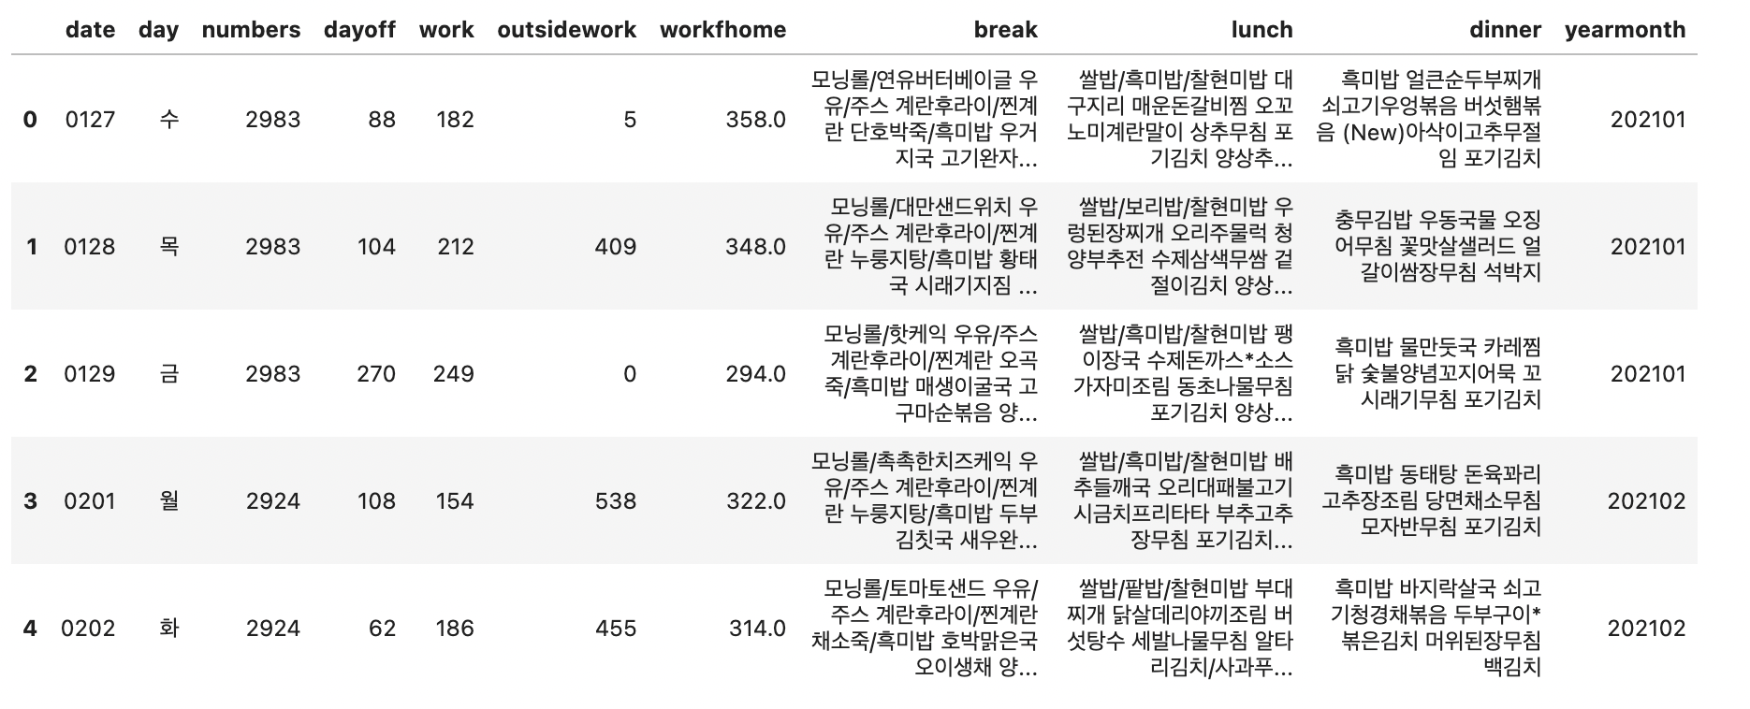
STEP 3. 데이터 처리

Slide 8
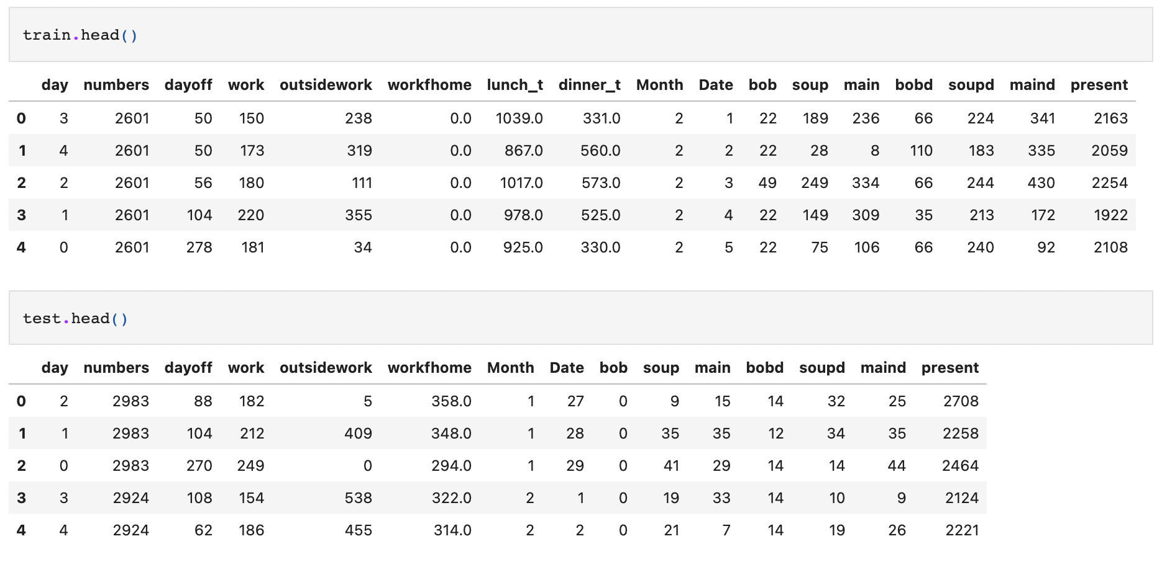
문자를 숫자로 변환!
점심
저녁

Slide 9
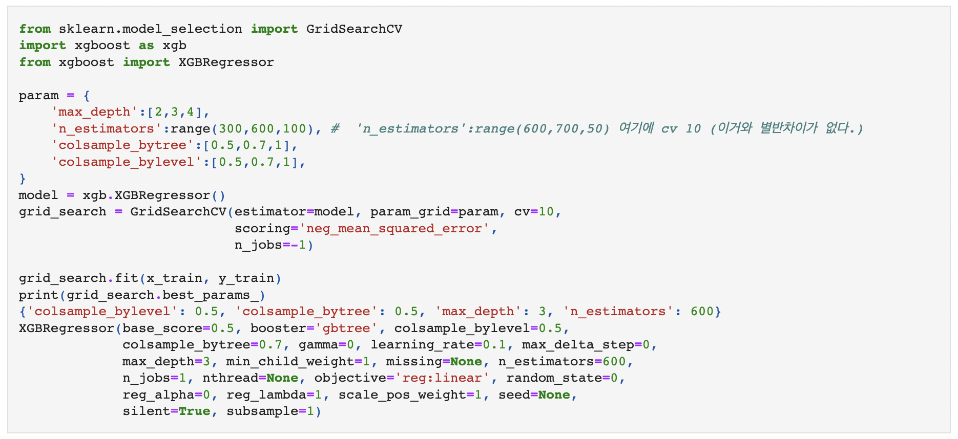
STEP 4. 머신러닝 모델

Slide 10
XGBoost
XGBoost: eXtreme Gradient Boosting
여러 개의 결정 트리를 조합해서 사용하는 앙상블 기법 중 하나
정확도가 강한 모델을 하나 사용하는 것보다, 정확도가 낮은 약한 모델을 여러 개 조합하는 방식이 정확도가 높다는 아이디어에 기반
부스팅 기법을 이용하여 구현한 알고리즘인 Gradient Boost 를 병렬 학습이 지원되도록 구현한 라이브러리
속도와 성능이 좋아서 인기 많은 알고리즘임
분류와 회귀 문제 모두 지원

Slide 11
그리드 서치 vs. 랜덤 서치
최적의 하이퍼파라미터 찾기 위함
그리드 서치는 하이퍼파라미터에 넣을 수 있는 값들을 순차적으로 입력한 뒤에 가장 높은 성능을 보이는 하이퍼파라미터 선택
BUT 그리드 서치의 단점은 시간이 아주 오래 걸릴 수도 있다는 점
랜덤 서치는 랜덤하게 숫자를 탐색, 즉 확률적으로 접근
실제로 랜덤 서치가 그리드 서치보다 성능이 좋다는 게 입증됨.

